Slide 1
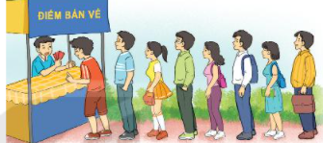
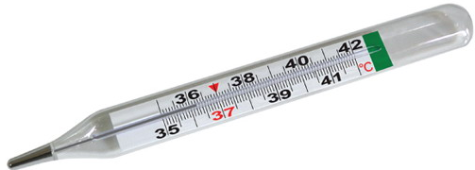
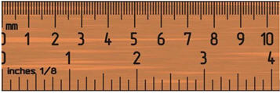
Quan sát các hình ảnh sau và cho biết chúng có gì giống với dãy số tự nhiên đang học?
Mọi người xếp thành 1 hàng mua vé
Nhiệt kế thủy ngân
Thước kẻ

Slide 2
TIẾT 3 - BÀI 3: THỨ TỰ TRONG TẬP HỢP CÁC SỐ TỰ NHIÊN

Slide 3
Thứ tự của các số tự nhiên
Tập hợp các số tự nhiên được kí hiệu bởi $ℕ$
$ℕ$= { 0; 1; 2; 3;…}
Mỗi phần tử 0; 1; 2; 3;... của $ℕ$ được biểu diễn bởi một điểm trên tia số gốc O
0
1
2
3
4
5
6
7
8
9
10
6
10
Điểm biểu diễn số tự nhiên a gọi là điểm a.
VD:
Điểm 6;
Điểm 10

Slide 4
0
1
2
3
4
5
6
7
8
9
10
Trong hai điểm 5 và 8 trên tia số, điểm nào nằm bên trái, điểm nào nằm bên phải điểm kia?
Điểm biểu diễn số tự nhiên nào nằm ngay bên trái điểm 8? Điểm biểu diễn số tự nhiên nào nằm ngay bên phải điểm 8?
Cho n là một số tự nhiên nhỏ hơn 7. Theo em, điểm n nằm bên trái hay bên phải điểm 7?

Slide 5
Thứ tự của các số tự nhiên
+ Trong hai số tự nhiên khác nhau, luôn có một số nhỏ hơn số kia. Nếu số a nhỏ hơn số b thì trên tia số nằm ngang điểm a nằm bên trái điểm b. Khi đó, ta viết a < b hoặc b > a. Ta còn nói: điểm a nằm trước điểm b, hoặc điểm b nằm sau điểm a.
+ Mỗi số tự nhiên có đúng một số liền sau. VD: 9 là số liền sau của 8 ( còn 8 là số liền trước của 9). Hai số 8 và 9 là hai số tự nhiên liên tiếp.
+ Nếu $\left\{\begin{aligned}a < b \\ b<c\end{aligned}\right.$ => a < c ( tính chất bắc cầu)
* Chú ý: Số 0 không có số tự nhiên liền trước và là số tự nhiên nhỏ nhất.

Slide 6
Luyện tập
a) Hãy so sánh hai số tự nhiên sau đây, dùng kí hiệu “<“ hay “>” để viết kết quả:
m = 12 036 001 và n = 12 035 987
b) Trên tia số ( nằm ngang), trong hai điểm m và n, điểm nào nằm trước?
Trả lời:
a. Có : 12 036 001 > 12 035 987 => m > n.
b. m> n => n < m => điểm n nằm trước.

Slide 7
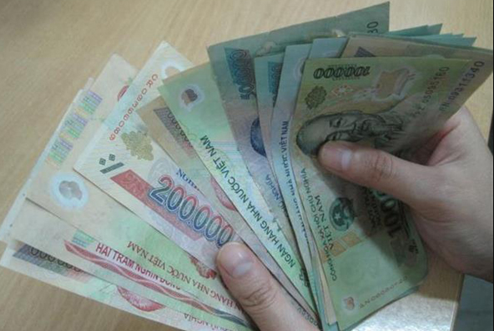
Vận dụng
Theo dõi kết quả bán hàng trong ngày của một cửa hàng, người ta nhận thấy:
Số tiền thu được buổi sáng nhiều hơn vào buổi chiều
Số tiền thu được buổi tối ít hơn vào buổi chiều
Hãy so sánh số tiền thu được ( đều là các số tự nhiên) của cửa hàng đó vào buổi sáng và buổi tối.
Trả lời:
Vì: + Số tiền thu được buổi sáng nhiều hơn vào buổi chiều.
+ Số tiền thu được buổi tối ít hơn vào buổi chiều
=> Số tiền thu được buổi sáng > buổi chiều > buổi tối.

Slide 8
Các kí hiệu “$≤$” hoặc “$≥$”
Cách kí hiệu “$≤$” hoặc “$≥$”
- Ta còn dùng kí hiệu a $≤$ b (đọc là “a nhỏ hơn hoặc bằng b” ) để nói “a < b hoặc a = b”.
- Tương tự, kí hiệu a $≥$ b ( đọc là “ a lớn hơn hoặc bằng b”) có nghãi là a > b hoặc a = b.
- Tính chất bắc cầu còn có thể viết: nếu a $≤$ b và b $≤$ c thì a $≤$ c

Slide 9
Các kí hiệu “$≤$” hoặc “$≥$”
Trong các số 3; 5; 8; 9, số nào thuộc tập hợp A = {x $∈$ $ℕ$| x $≥$ 5}, số nào thuộc tập hợp B = { x $∈$ $ℕ$| x $≤$ 5}
Trả lời:
A = {x $∈$ $ℕ$| x $≥$ 5} = { 5 ; 6; 7 ; 8 ; 9; …}
=> 5 $∈$ A; 8 $∈$ A; 9 $∈$ A.
B = {x $∈$ $ℕ$| x$≤$ 5} = { 0 ; 1; 2 ; 3 ; 4; …}
=> 3 $∈$ A.

Slide 10
LUYỆN TẬP
Bài 1.13. Viết thêm các số liền trước và số liền sau của hai số 3 532 và 3 529 để được sáu số tự nhiên rồi sắp xếp sáu số đó theo thứ tự từ bé đến lớn.
Trả lời:
 | 3 532 | 3 529
Số liền trước | 3 531 | 3 528
Số liền sau | 3 533 | 3 530
Thứ tự từ bé đến lớn của các số đó là:
3 528, 3 529, 3 530, 3 531, 3 532, 3 533.

Slide 11
LUYỆN TẬP
Bài 1.15. Liệt kê các phần tử của mỗi tập hợp sau:
a) M = { x $∈$ $ℕ$| 10 $≤$ x < 15}.
b) K = { x $∈$ $ℕ$*| x $≤3$}.
c) L = {x $∈$ $ℕ$| x $≤$ 3}.
Trả lời:
a) M = { 10 ;11 ; 12 ; 13 ; 14}
b) K = { 1 ; 2 ; 3}
c) L = { 0 ; 1 ; 2 ; 3}

Slide 12
VẬN DỤNG
Bài 1.16. Ba bạn An, Bắc, Cường dựng cố định một cây sào thẳng đứng rồi đánh dấu chiều cao của các bạn lên đó bởi ba điểm. Cường đặt tên cho các điểm đó theo thứ tự từ dưới lên là A, B, C và giải thích rằng điểm A ứng với chiều cao của bạn An, B ứng với chiều cao của Bắc và C ứng với chiều cao của Cường. Biết rằng bạn An cao 150cm, bạn Bắc cao 148 cm. Theo em, Cường giải thích như thế có đúng không? Nếu không thì phải sửa như thế nào cho đúng?
Trả lời:
Có : 148 < 150 < 153 => thứ tự theo chiều cao (từ thấp đến cao) của ba bạn là Cường, An, Bắc.
Vậy thứ tự các điểm từ dưới lên là C, A, B.

Slide 13
HƯỚNG DẪN VỀ NHÀ
Ôn lại nội dung kiến thức đã học.
Hoàn thành nốt các bài tập.
Chuẩn bị bài mới “Phép cộng và phép trừ số tự nhiên”.

